Slide 1
砥砺奋进 继往开来
中国共产党第一次全国代表大会

Slide 2
中国共产党第一次全国代表大会于1921年7月23日至31日在上海法租界贝勒路树德里3号(后称望志路106号，现改兴业路76号)和浙江嘉兴南湖召开。出席大会的各地代表共13人。
中国共产党第一次全国代表大会鉴于当时党员人数少、地方组织尚不健全，决定暂不成立中央委员会，先建立三人组成的中央局，并选举陈独秀任书记，张国焘为组织主任，李达为宣传主任。党的第一个中央机关由此产生。
前言
PREFACE

Slide 3
目
录
1
2
一大背景
一大过程
3
4
一大成果
一大意义

Slide 4
中共第一次全国代表大会背景
01

Slide 5
会议召开
中国共产党第一次全国代表大会
简称中共一大，于1921年7月23日至31日

Slide 6
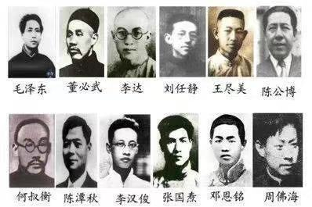
中共十九大会议代表
中国共产党第一次全国代表大会的出席代表共13人，他们是:上海小组的李达、李汉俊，武汉小组的董必武、陈潭秋，长沙小组的毛泽东、何叔衡，济南小组的王尽美、邓恩铭，北京小组的张国焘、刘仁静，广州小组的陈公博，旅日小组的周佛海。参加会议的还有武汉小组的包惠僧。他们代表了当时全国50多名党员。

Slide 7
开展基础
♦俄国十月革命的胜利 ♦早期组织的成立
♦马克思主义的广泛传播 ♦工人运动的进行

Slide 8
中共第一次全国代表大会过程
02

Slide 9
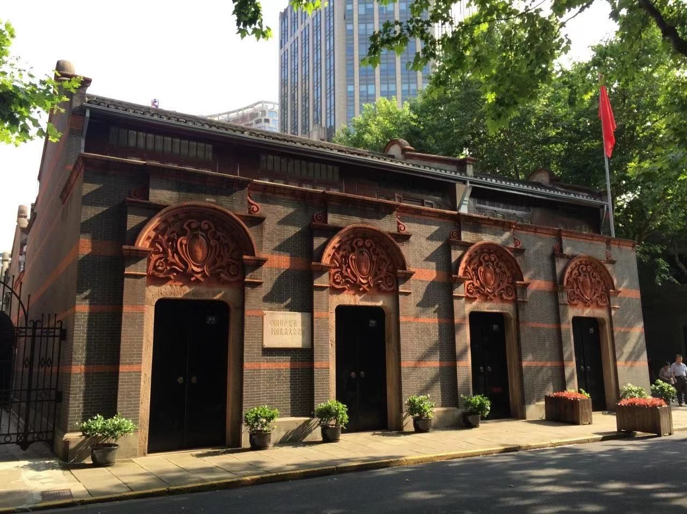
中共一大会议过程
党的第一次全国代表大会，前后共开了7次会议。共产国际代表马林和尼克尔斯基出席了第一天的会议他们代表共产国际对会议的召开表示热烈的祝贺，马林还介绍了共产国际的情况。接着拟定了会议日程。在24日的会议上，各地代表汇报了工作，并交流了经验。25日至26日，大会休会，由党纲起草委员会起草党的纲领和今后工作计划。27日至29日，大会继续进行，连续3天详细讨论了党的纲领和工作计划。各地代表在党的性质、纲领和组织原则等主要问题上取得了基本一致的意见。后因法国搜查人员的介入，被迫转至嘉兴南湖的一艘游船上。

Slide 10
中共第一次全国人民代表大会成果
03

Slide 11
中共第一次代表大会·重要成果解读
中国共产党正式成立
确定党的名称为“中国共产党”，规定了党的名称、性质、任务、纲领、组织和纪律，具有党章的初步体例，实际上起到了党章的作用，为后来党章的制定和完善奠定了基础。通过了《关于当前实际工作的决议》，规定党在当前的中心任务，是组织工人阶级，加强对工人的领导，注意在工人和其他劳动人民中发展党员，在反对军阀官僚的斗争中，维护无产阶级的利益。

Slide 12
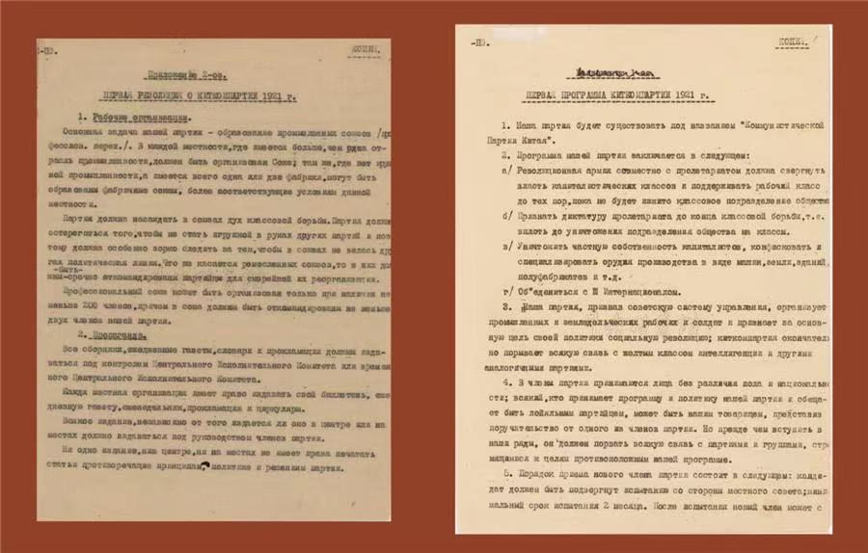
中国共产党的第一个纲领和第一个决议，充分说明党自诞生之日 起就是一个新型的以共产主义为目的、以马克思主义为行动指南的、统一的无产阶级革命的政党，这必然使中国革命的面貌焕然一新

Slide 13
中共第一次全国代表大会意义
04

Slide 14
焕然一新的中国革命
出现了一个完全崭新的，以马克思列宁主义为其行动指南的，统一的无产阶级政党
中国的无产阶级因此有了战斗的司令部，中国的劳苦大众从此有了翻身解放的希望，中国的革命从此焕然一新。

Slide 15
焕然一新的中国革命
意义
1.中国共产党不仅代表工人阶级的利益，而且代表整个中 华民族的利益。
2.它的成立是中国历史上开天辟地的大事，自从有了中国共产党，中国革命的面貌焕然一新了。
3.使中国人民革命斗争有了新的领导核心，中国人民革命斗争有了科学的知道思想。

Slide 16
感谢您的聆听

